Slide 1
Sito web electrolus
Leotta gabriele matricola:O46001999

Slide 2
STRUTTURA mwh2
Ho deciso di implementare le specifiche del mwh2,in un altra pagina mwh2smarthphone.html,lasciando inalterata l'home page al clicchi sull'elemento smarthphone della navbar del file mwh1 il broswer caricherà tale pagina.
La pagina mwh2smartphone.html presenta un header che ha le stesse proprietà della home page,successivamente abbiamo un div preferiti che però inizialmente,al caricamento della pagine è nascosto,successivamente conterrà gli elementi che l'utente vuole inserire nei suoi preferiti.
Successivamente troviamo un div searchbox,al cui al suo interno sarà presente una barra di ricerca che in maniera dinamica in base ai caratteri inseriti mostra gli elementi che hanno una corrispondenza nel titolo dell'elemento.
Successivamente troviamo una section al cui suo interno verranno inseriti gli elementi corrispondenti ai prodotti che l'azienda espone in commercio,gli elementi vengono aggiunti in maniera dinamica in base al contenuto del file constant.js
Infine troviamo un footer che conterrà informazioni sull'azienda ancora da definire.

Slide 3
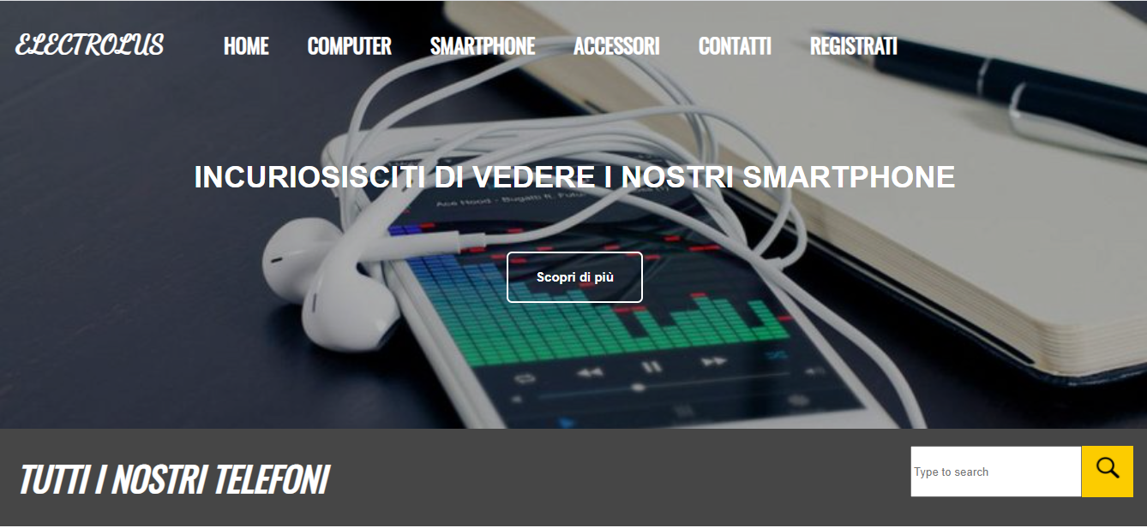
ASPETTO DELLA PAGINA

Slide 4
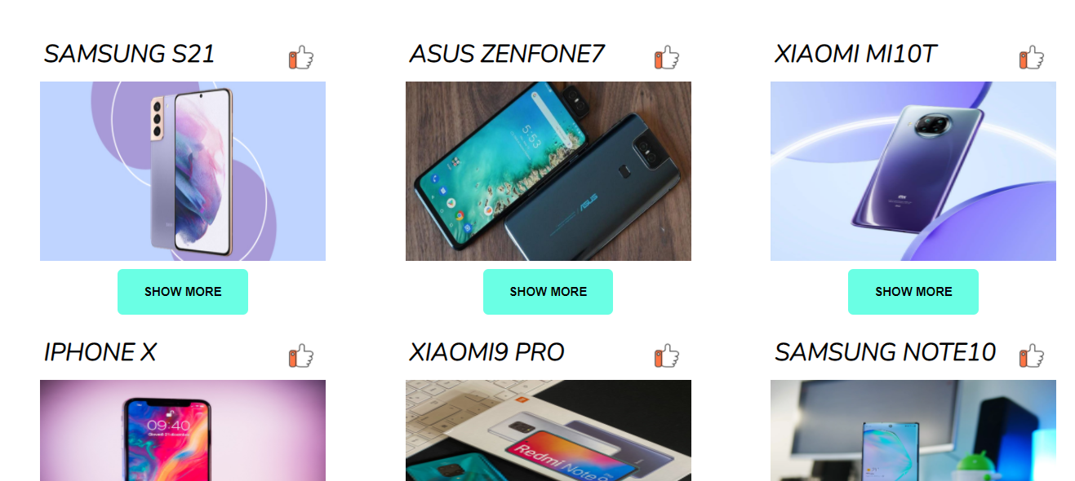
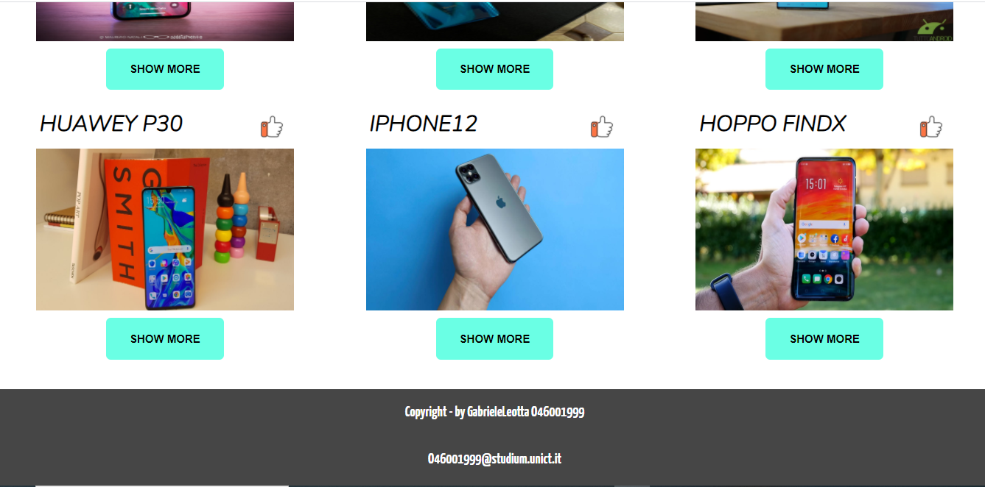

Slide 5
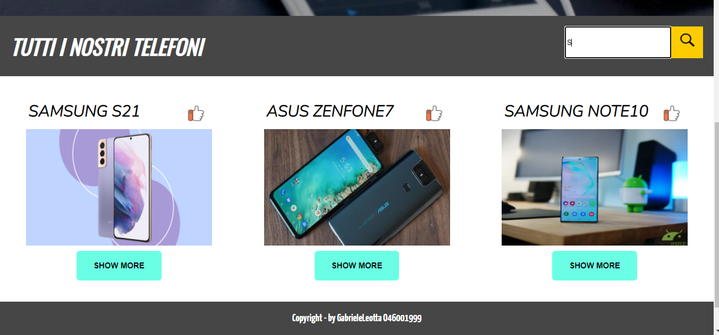
Barra di ricerca
All'inserimento di un carattere nella search bar viene invocata la funzione showsearch,che effettua un controllo sul titolo dell'elemento (ES Samsung S21),tutti gli elementi che hanno un titolo che contiene la lettera inserita verranno mostrati,agli altri elementi viene applicata la classe hidden,che ha come effetto quello di settare display:hidden,ovvero non mostrare l'elemento,ovviamente se la barra di ricerca non contiene nessun carattere,vengono visualizzati tutti gli elementi.Dal punto di vista implementativo,la funzione showsearch viene invocata ogni volta che viene inserito un carattere nella search-bar(azione="keyup"),nella funzione il controllo viene effettuato tramite IndexOf.

Slide 6
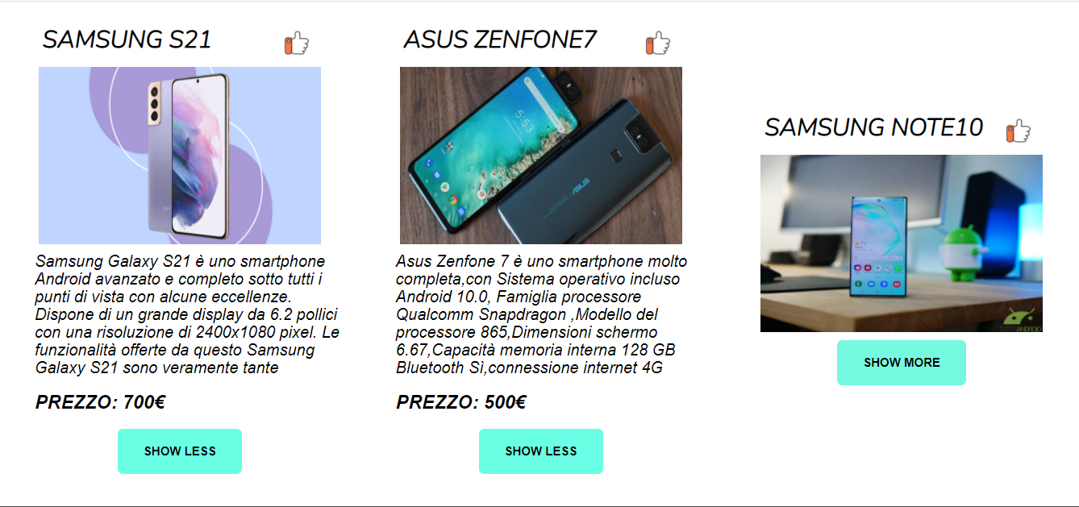
BOTTONE SHOW MORE/SHOW LESS
Al click del bottone SHOW MORE,verrà inserito dinamicamente un div information,che contiene la descrizione dell'elemento,il prezzo dell'elemento ed un bottone SHOW LESS,inoltre il bottone SHOW MORE viene nascosto.Al click del bottone SHOW LESS,tali informazioni aggiuntive sull'elemento non verranno più visualizzate e tornerà visibile il bottone SHOW MORE

Slide 7
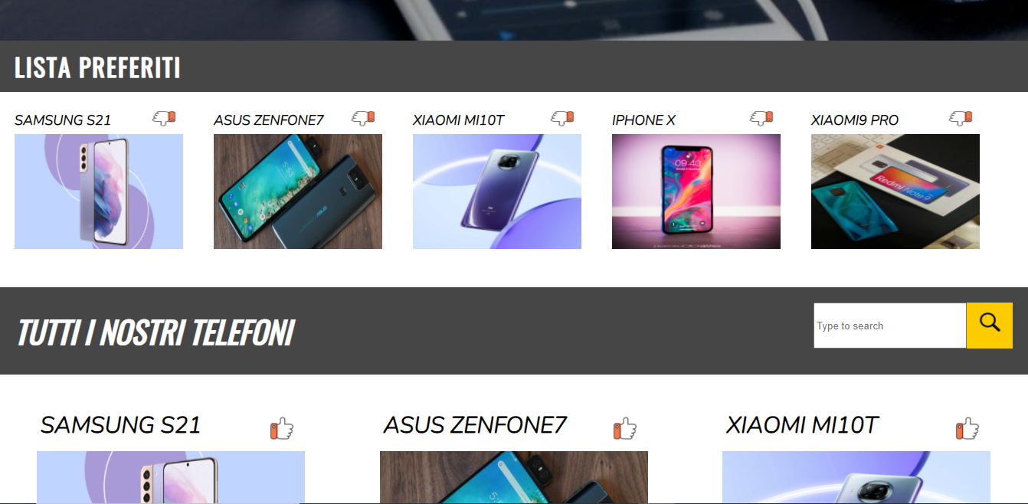
PREFERITI

Slide 8
FUNZIONAMENTO PREFERITI
Se avviene un click,sull' immagineLike di uno specifico elemento contenuto nella section,viene chiamata una funzione(showpreferiti)che ha come effetto quello di aggiunge l'elemento dentro la lista dei preferiti.Viene quindi aggiunto un nuovo elemento che ha un titolo,un immagineUnlike nel caso si voglia rimuovere l'elemento dalla lista dei preferiti e un immagine che rappresenta l'elemento.Quando nella lista dei preferiti non c'è più nessun elemento,tutto il div non viene più visualizzato.Una volta che un elemento viene aggiunto nei preferiti,non può essere riaggiunto,se però successivamente viene eliminato dalla lista dei preferiti,tramite la funzione rimuovipreferiti che si attiva al click sull' immagineUnlike,sarà possibile riaggiungerlo.

